Slide 1
Нетрадиционные логопедические технологии:
Изотонические упражнения- с сопротивлением и противодействием (особо значимо для детей с мышечным гипотонусом)
Аурикулотерапия (массаж точек уха)
Японская методика пальцевого массажа
Биоэнергопластика
Артикуляционный комплекс с трафаретами «Весёлых Язычков»;
Адаптированные сказки с движениями (мультимедийная презентация);
Сочинение историй из жизни Язычка с использованием картинок-образов «Звукознайкин и все-все-все»
Выполнение артикуляционных упражнений с применением
«волшебных палочек—помогалочек»;

Slide 2
Коноваленко В.В.,Коноваленко С.В. ХЛОП-ТОП: Нетрадиционные приемы коррекционной логопедической работы с детьми ( Хлоп-Топ-2)
Упражнения для губ, языка и челюстей с бинтом
1. Сомкнутые и растянутые в улыбку губы плотно сжимают бинт. Взрослый пытается вытащить бинт, преодолевая сопротивление мышц губ. Выполняется в течение 10 — 15 секунд.
2. Выполняется по аналогии с упр. 1, но бинт зажимается губами то в левом, то в правом углу рта поочередно. Выполняется 10 раз.
3. Зажатый губами в правом углу рта бинт без помощи рук перемещается в левый угол, затем, наоборот, из левого — в правый и т. д. Выполняется 10 раз.
4. В отличие от упр. 1 бинт закусывается, крепко зажимается не губами, а передними зубами и удерживаются в течение 10—15 секунд, зажим ослабляется на несколько секунд. Зажим — расслабление чередуются 10—15 раз.
СТАТИЧЕСКИЕ АРТИКУЛЯЦИОННЫЕ УПРАЖНЕНИЯ
Упражнения для губ без предмета
(на сопротивление)
Упражнение «Упрямая улыбка».
Ребенок растягивает губы в улыбке и удерживает их в таком положении, а взрослый «мешает» ему улыбаться, сжимая губы рукой в «Трубочку», преодолевая сопротивление мышц ребенка. Выполняется 10—15 раз.
Упражнение «Упрямая трубочка».
Ребенок вытягивает губы трубочкой и удерживает их в таком положении несколько секунд, затем взрослый рукой пытается, преодолев сопротивление мышц, растянуть губы ребенка в улыбку. Выполняется 10—15 раз.

Slide 3
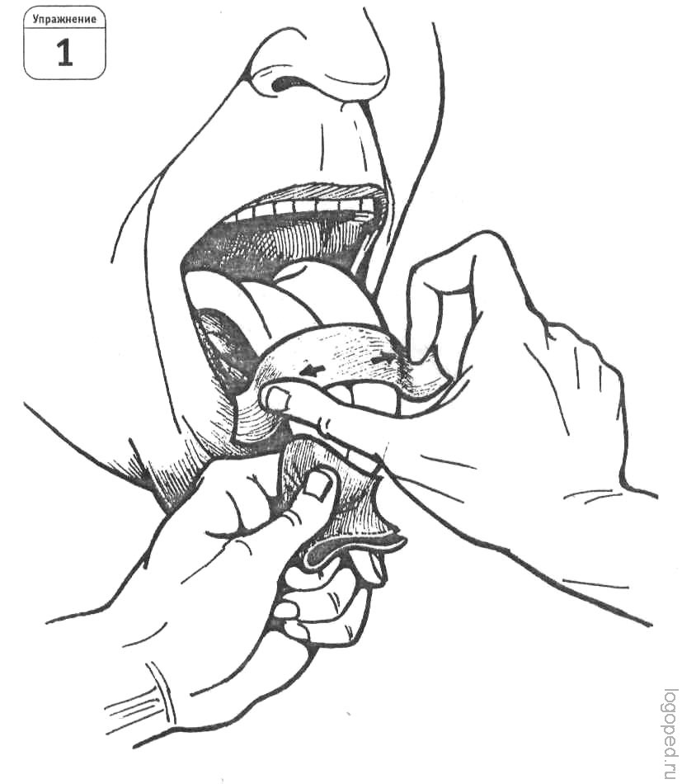
5. Бинт закусывается и зажимается не резцами, а коренными зубами, попеременно то левыми, то правыми. Выполняется 10 раз.
6. Бинт ко всей поверхности верхней губы плотно прижимает язык, поднятый вверх в форме широкого ковша или «лопатки» (блинчика). При этом рот широко раскрыт. Взрослый, как и в упражнении 1, пытается вытащить бинт, преодолевая сопротивление. Удерживать данную позицию 10—15 секунд. Повторяется до 10 раз.
7. В отличие от упражнения 6 бинт прижимается «языком-ковшом» («лопаткой», «блинчиком») не ко всей поверхности верхней губы, а то к левому, то к правому углу рта попеременно. Выполняется так же, как упр.1,6.
8. Бинт крепко прижимается ко всей поверхности нижней губы широким мягким языком в форме «лопатки» («блинчика»). Далее упражнение выполняется так же, как упр.1,6, 7.

Slide 4
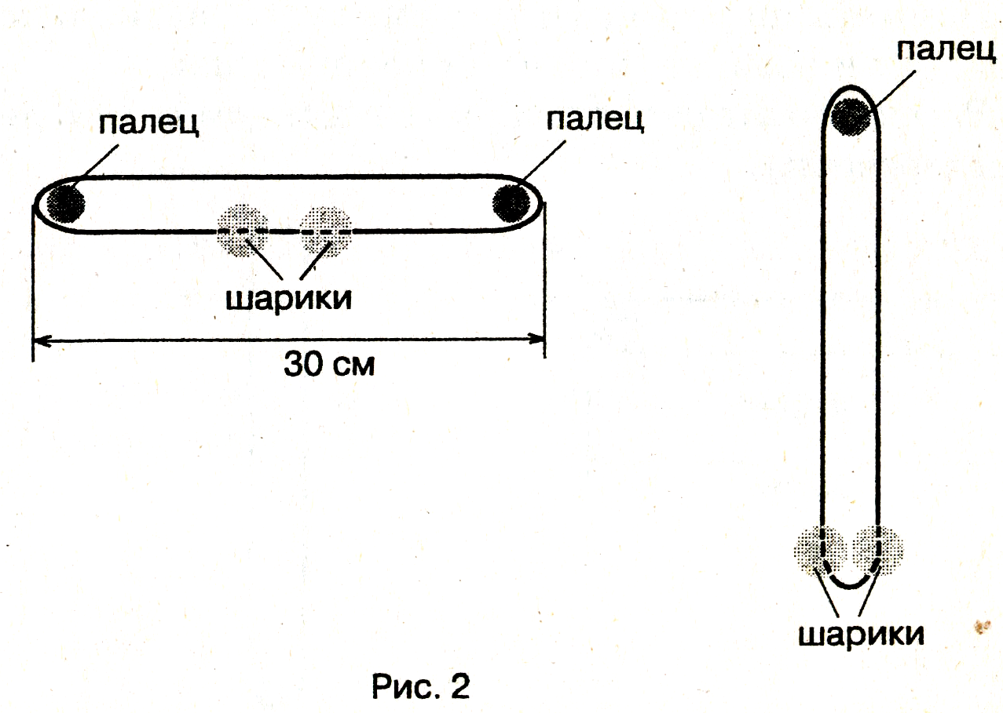
УПРАЖНЕНИЯ, СОВЕРШЕНСТВУЮЩИЕ АРТИКУЛЯЦИОННУЮ МОТОРИКУ
Упражнения с шариком,
(d шарика 2—3 см, длина веревки 60 см,)
Двигать шарик по горизонтально натянутой на пальцах обеих рук веревке языком вправо — влево.
Двигать шарик по вертикально натянутой веревочке вверх (вниз шарик падает произвольно).
Толкать языком шарик вверх-вниз, веревка натянута горизонтально
Язык — «Чашечка», цель — поймать шарик в «Чашечку».
Ловить шарик губами, с силой выталкивать, «выплевывая» его.
Поймать шарик губами. Сомкнуть, насколько это можно, губы и покатать шарик от щеки к щеке.
Рассказывать скороговорки с шариком во рту, держа руками веревочку.
Упражнения с двумя шариками
(d шариков не более 1,5 см, рис. 2)
Двигать поочередно шарики вправо и влево по горизонтально натянутой руками веревке.
Веревка натянута горизонтально, шарики толкать поочередно вверх и вниз.
Веревка натянута вертикально, быстро подталкивать нижний шарик вверх.
Ловить оба шарика в « Чашечку ».
Поймать шарики губами и расположить их во рту так, чтобы один оказался за правой щекой, а другой за левой. Напрягая щеки, толкать шарики.

Slide 5
Упражнения с ложкой
Чайную ложку зажать в кулак и приставить к углу рта, толкать языком в вогнутую сторону ложки влево и вправо, соответственно поворачивая руку с ложкой.
Толкать ложку в вогнутую часть вверх и вниз.
То же, но подталкивать ложку в выпуклую часть.
Язык— «Лопаточка». Похлопывать выпуклой частью чайной ложки по языку;
Толчками надавливать краем ложки на расслабленный язык.
Ложкой, плотной стороной плотно прижатой к губам, сложенным трубочкой, совершать круговые движения по часовой и против часовой стрелки.
Губы растянуть в улыбку. Выпуклой частью чайной ложки совершать круговые движения вокруг губ по часовой стрелке и против.
Взять по чайной ложечке в правую и левую руку и совершать легкие похлопывающие движения по щекам снизу вверх и сверху вниз.
Круговые движения чайными ложками по щекам (от носа к ушам и обратно).
Похлопывание чайными ложками по щекам обеими руками одновременно от углов растянутого в улыбке рта к вискам и обратно.

Slide 6
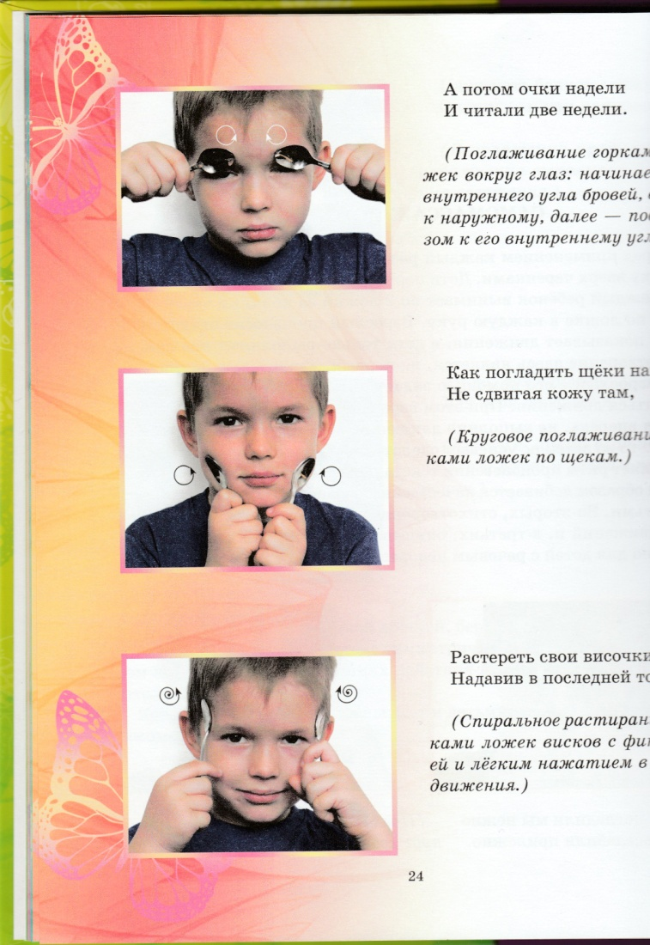
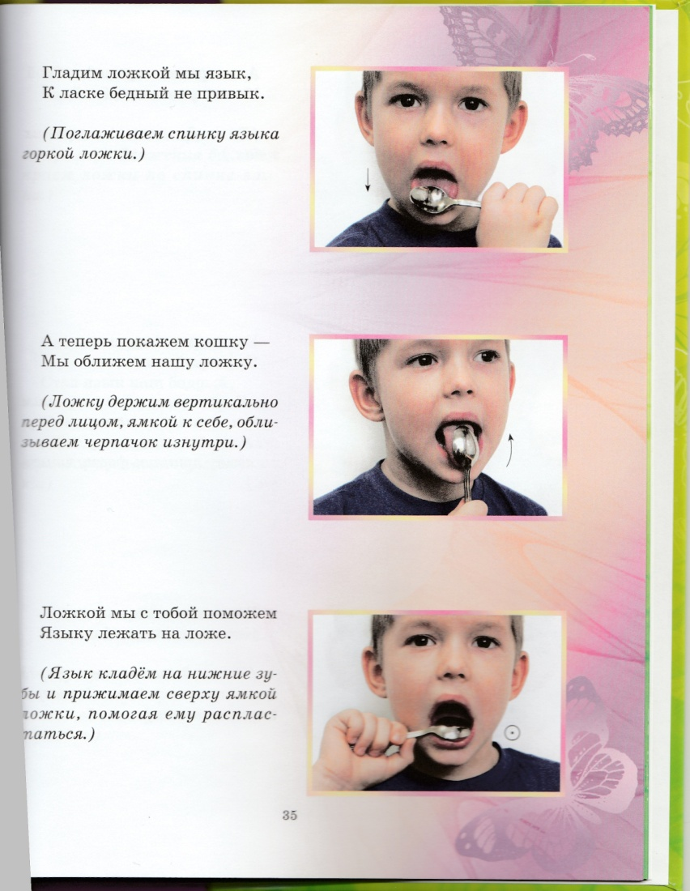
О.И.Крупенчук Логопедический массаж ложками. Самомассаж

Slide 7
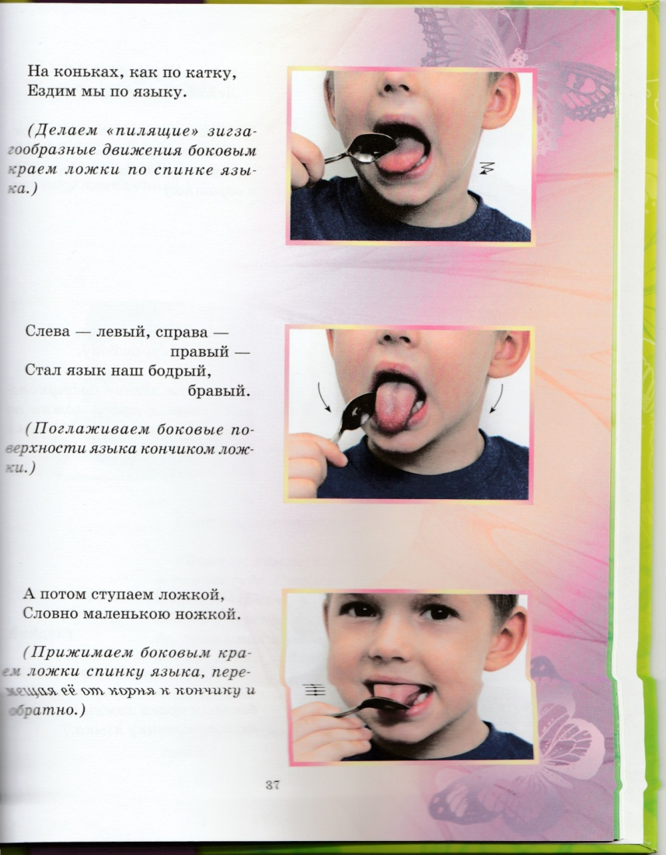
Самомассаж языка

Slide 8
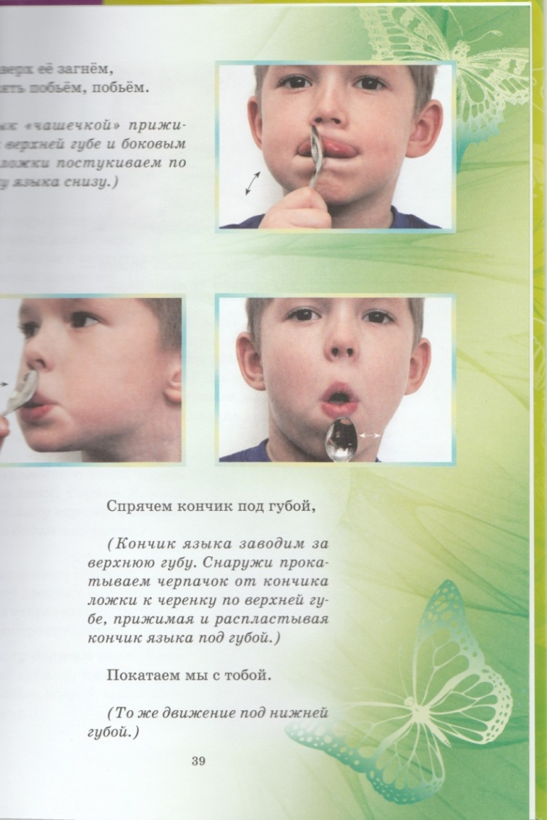

Упражнения с сопротивлением

Slide 9
Новые названия упражнений и поз
Упражнение для языка и нижней челюсти «Копытца»
Упражнение для языка и нижней челюсти «Копытца»
На фотографии положение языка, как в упражнении «Грибок». Но «Грибок» – статическое упражнение, а «Копытца» - динамическое. Надо звонко «поцокать» языком о нёбо.
Здесь – несколько вариантов:
- цокать кончиком языка на альвеолах за верхними резцами;
- цокать кончиком языка в углублении твёрдого нёба;
- цокать кончиком языка на мягком нёбе (в глубине рта);
- цокать с «оттяжкой» всей поверхностью языка;
- цокать во всех этих положениях при неподвижной нижней челюсти;
- цокать во всех этих положениях, активно двигая нижней челюстью.
Ещё одно название этого упражнения – «Лошадка».
Классические артикуляционные упражнения.
(Из книги Е.Г. Карельской «Растим говорунов». Изд. «Дрофа» М. 2007)
Упражнение для языка и нижней челюсти «На море штиль»
Море бывает не только бурным, но и спокойным. А вот может ли быть какое-то время спокойным язык ребёнка?
Рот открыт. Язык укладывается на дно ротовой полости и становится абсолютно неподвижным.
При всей простоте, упражнение очень сложное! В этом родители и педагоги могут убедиться, заглянув в рот ребёнка. В мышцах языка – подёргивания и «зыбь»? Ведь так? Добиваемся полного «штиля»!
Упражнение статическое.
Упражнение для языка «Доберёмся до вершины!»
Для постановки звуков очень важна «растяжка» языка. Как её добиться? Постоянными тренировками!
Ребёнок растёт? Вот и язык должен «расти», вытягиваясь вверх, к носу. Трудно? Очень трудно! Губы каменеют, язык синеет… Но только так можно добраться до «вершины» (носа), пусть и не с первого, и даже не с сотого раза.

Slide 10
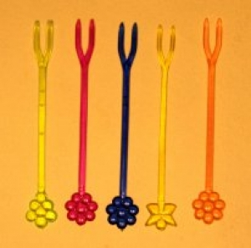
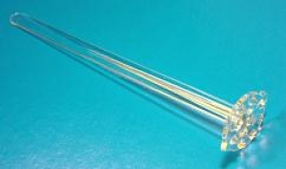
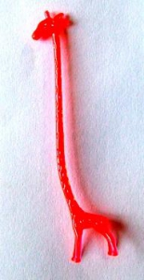
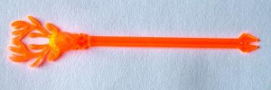
Зонды массажные
Зонд массажный-темпер (зондозаменитель).Логопедический массажный зонд, похожий на игрушку, не пугает малыша и используется для массажа верхней поверхности кончика и средней части языка, щек, мышц предплечья. Нерабочий конец можно использовать для мягкого массажа всей поверхности языка. Материал: пищевая пластмасса Обрабатывается кипяченой водой и спиртом.

Slide 11
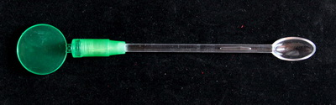
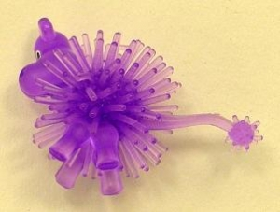
Зондозаменитель массажный «Ложечка»
Зондозаменитель массажный «Ложечка».Может использоваться для массажа языка и щек как с наружной, так и внутренней стороны. Знакомый предмет не пугает ребенка. Это особенно актуально на первых сеансах массажа. Вторая сторона используется как шпатель для пошлепывания и потряхивания. А чтобы было веселее - можно зажечь огонек.
Массажный «Дракончик»- еще один вид массажных шариков разного диаметра

Slide 12
В последнее время мы слышим все чаще:
«Ребенок хороший, но неговорящий»
А этот, хоть скажет- но плохо, невнятно,
И что говорит- ничего не понятно.»
А мы для того и даны нашим детям:
Понять, разобраться и справиться с этим!

